Slide 1
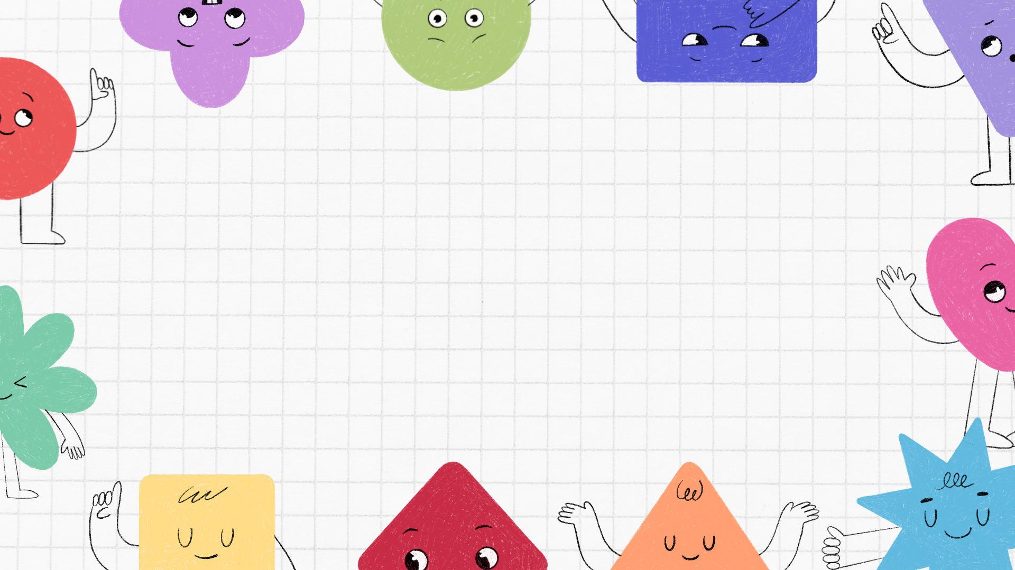
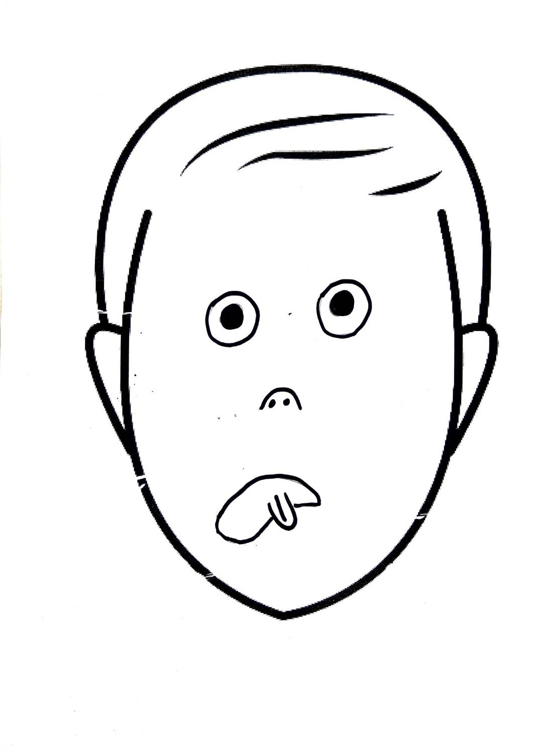
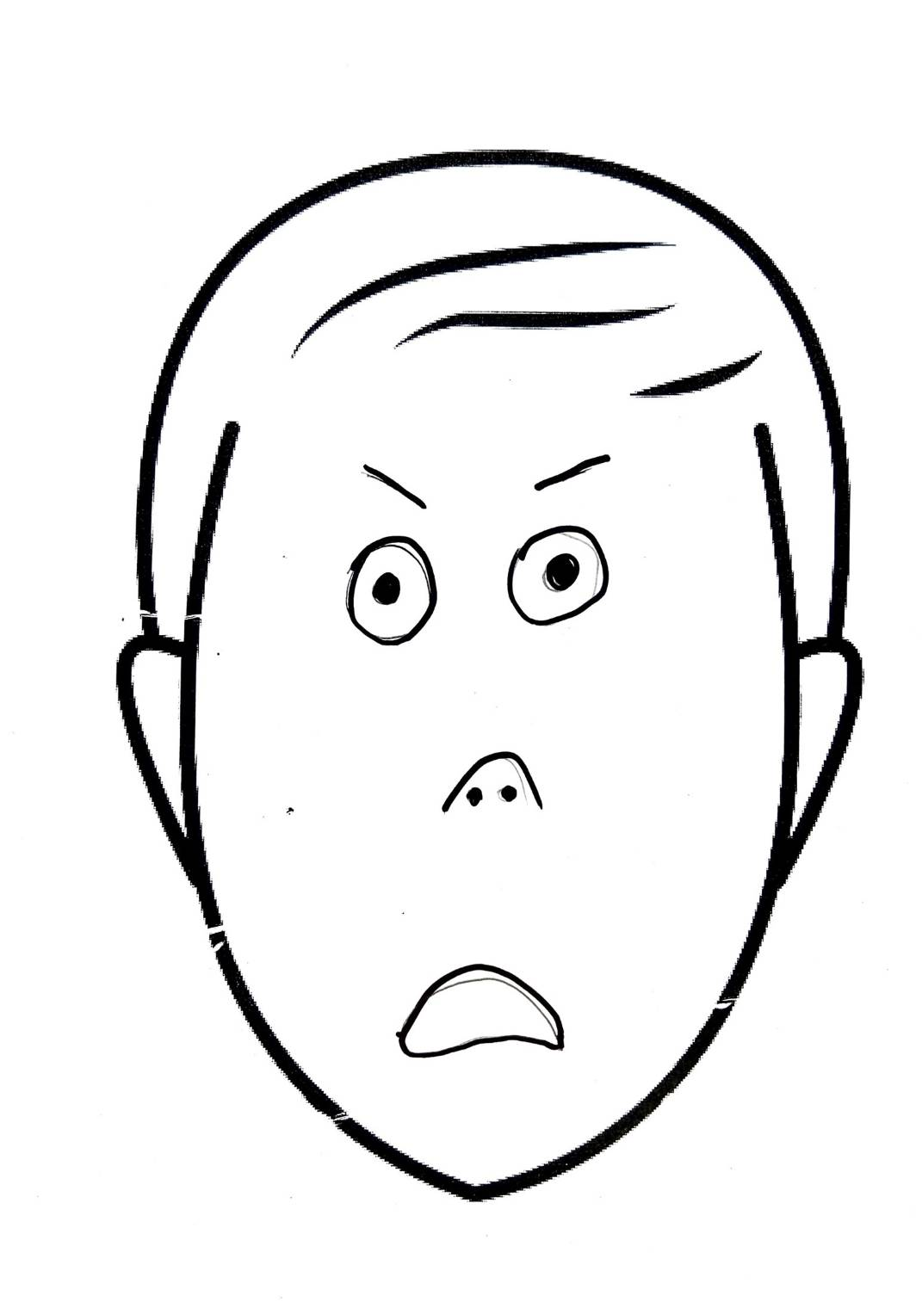
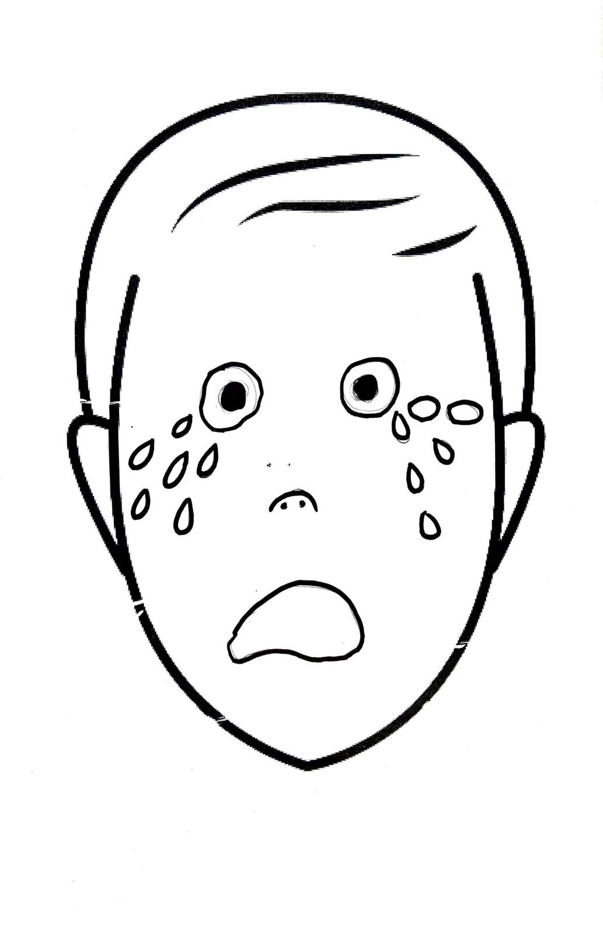
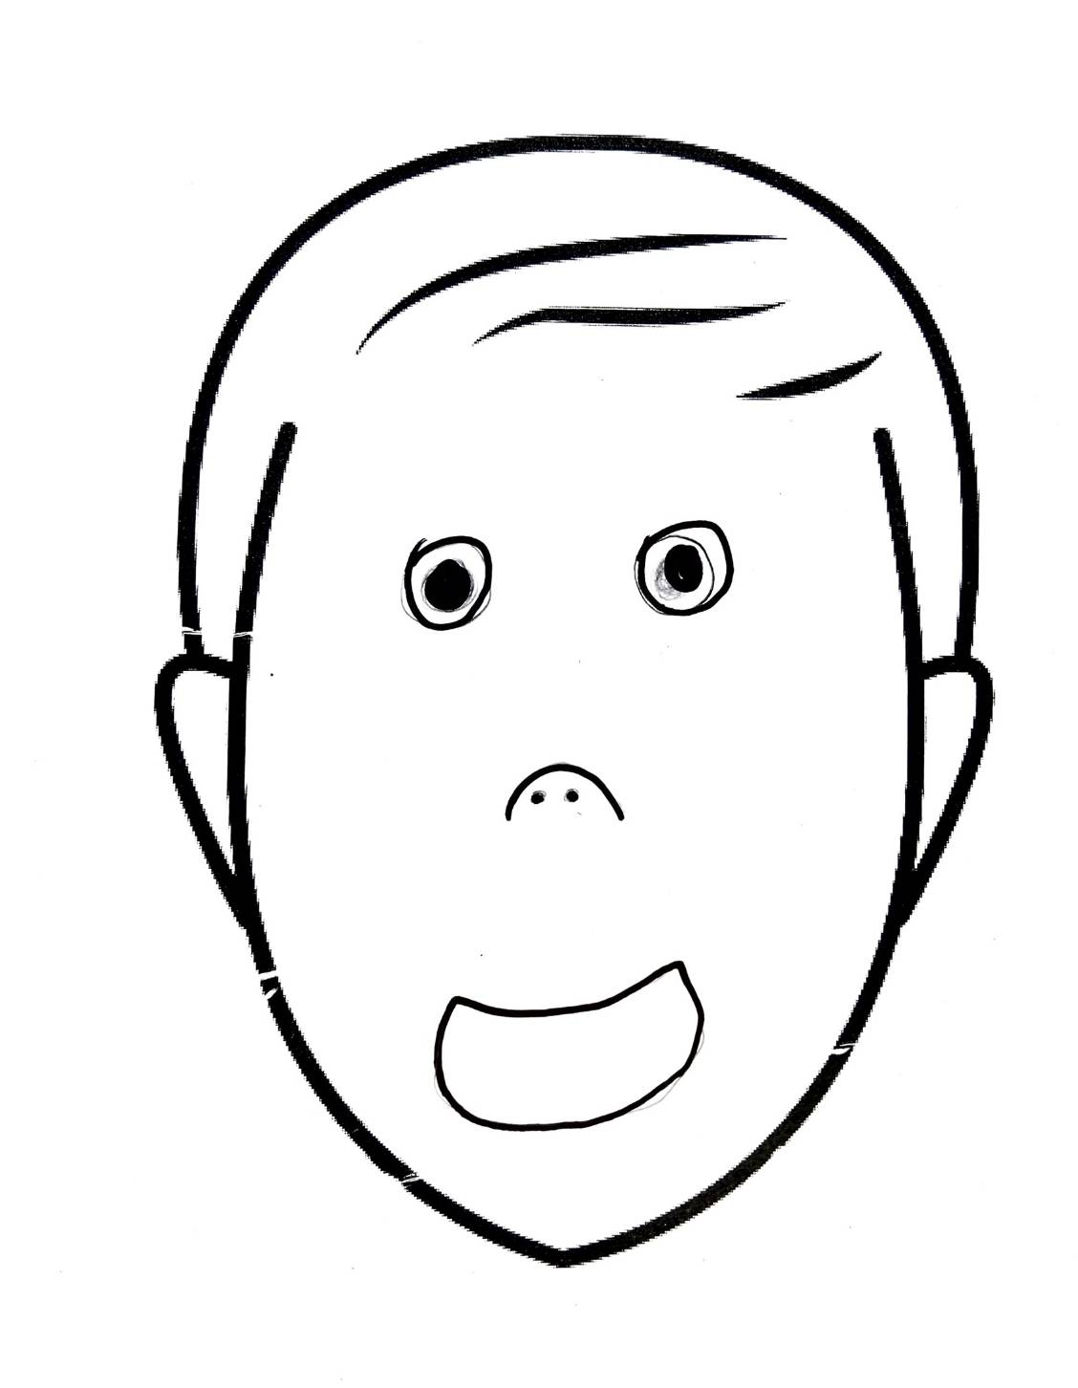
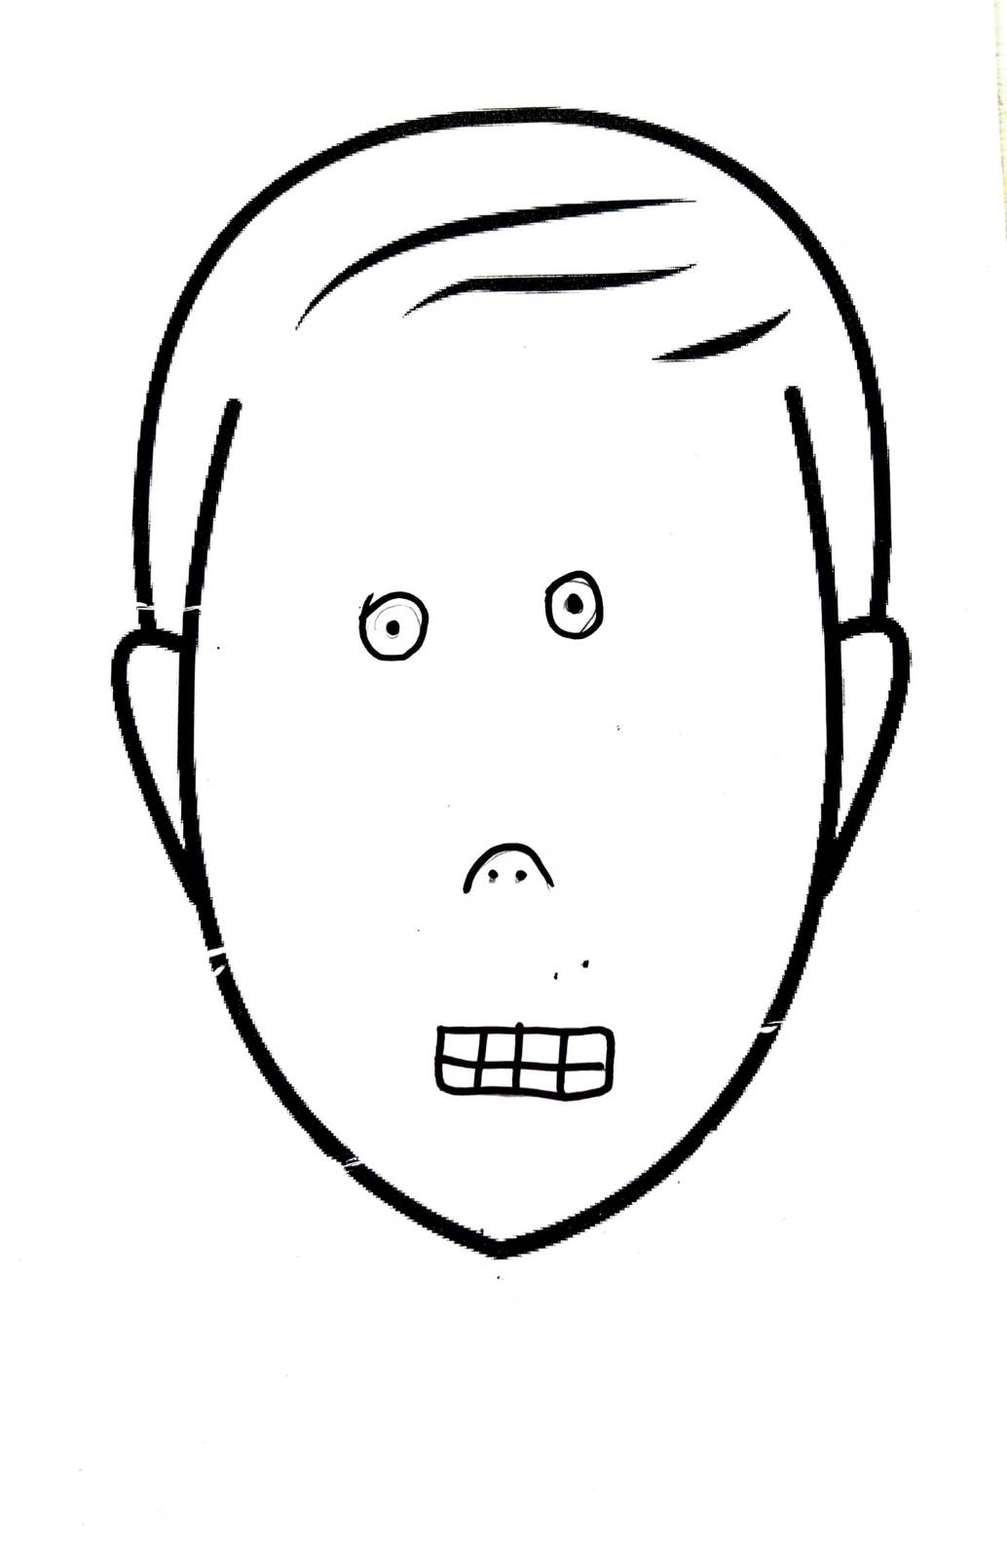
情緒臉譜
臉譜繪者：余明宸

Slide 2
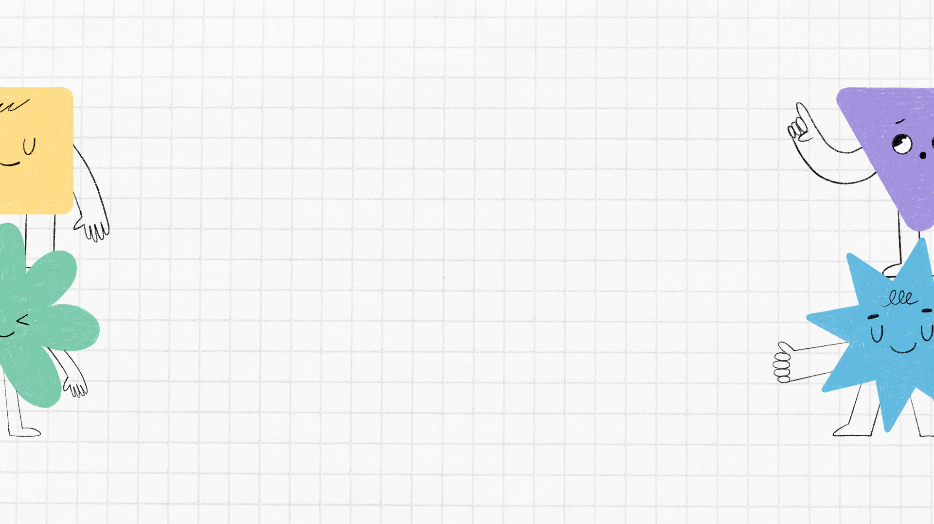
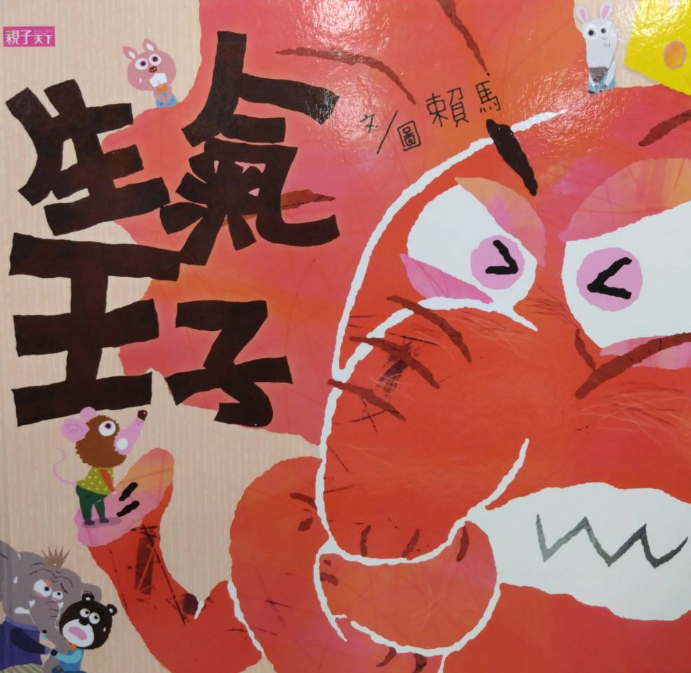
52

Slide 3
Q1你能辨識出生氣王子時常是什麼情緒呢?
58
Q2生氣王子遇到了哪些讓他生氣的事?
Q3當有生氣情緒時，生氣王子是怎麼處理的?
Q4你覺得他的處理方式怎麼樣?
Q5請給情緒王子一個改變情緒的建議

Slide 4
大家一起來變臉
(00變臉!變變變!)
自願者戴
變臉箱
老師
說明
情境
全班舉情緒
臉譜
公布
自願者表情
自願者演出
08
情境1：考試後和家人一起出遊
情境2：被同學誤會
Q1：如何從同學的行為、動作與聲音，就能辨識出是這張表情的臉譜呢？
Q2：你的表情臉譜和大家不一樣，判斷的原因是什麼呢？

Slide 5
換我來變臉
老師
說明
情境
各自舉
情緒臉譜
組內
分享
20
情境1：玩具被別人弄壞了
情境2：60公尺跑完步後，被同學嘲笑
  Q1一樣的情境，你為什麼選這張情緒臉譜?
Q2說說當時你發生的經過?
Q3當時你如何抒發情緒?
Q4有其他人協助你排解情緒嗎?你希望有人協助你嗎?
Q5自己可以如何幫助自己呢?

Slide 6
這節課我學到了…
25
遇到相同情境或問題時，每個人的情緒表現會有不同。相同的情緒，行為表現也不盡相同。
每個人都有抒發情緒的方法，只要方法適當，都值得被大家尊重。

Slide 7
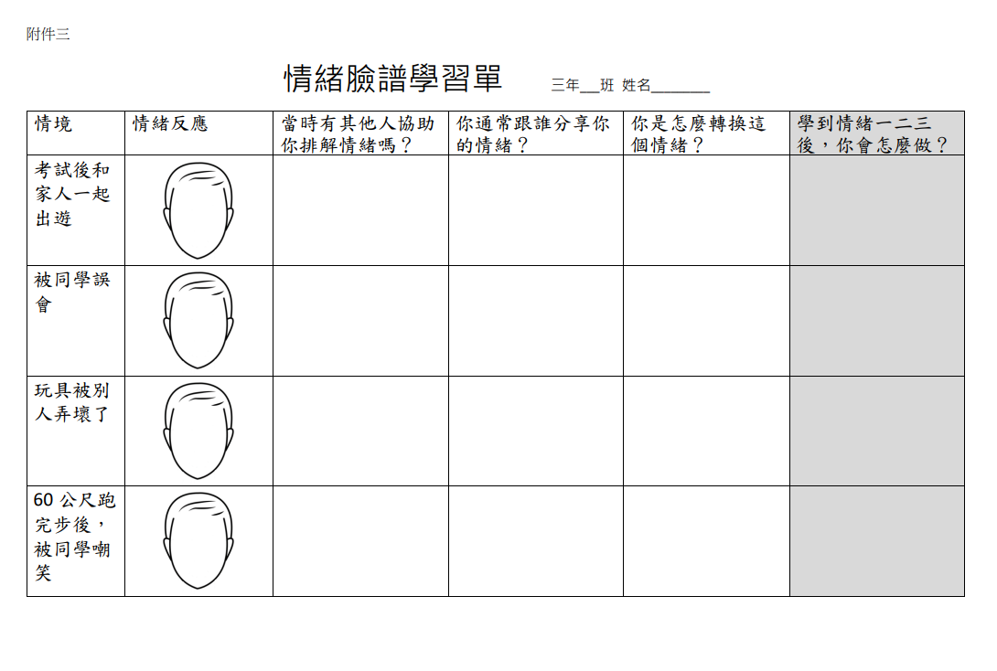
完成情緒臉譜學習單

